Slide 1

PROGRAMLAMA TEMELLERİ DERS 2
LİSTELER

Slide 2

Python'da listeler, birden çok öğeyi saklamak için kullanılan veri yapılarıdır. Farklı verilerin bir dizi hâlinde tutulduğu koleksiyonlara liste adı verilir. Listeler, çeşitli veri tiplerini içerebilir ve değiştirilebilirler. Python programlama dilinde listeler iki köşeli parantez ile tanımlanmaktadır.

Slide 3
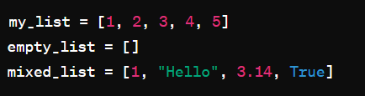
KULLANIMI

Slide 4
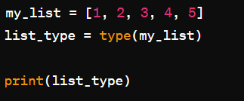

Type – TÜRÜNÜ GÖSTERME

Slide 5
Örnek: Elemanları haftanın günleri olan bir liste oluşturunuz ve ekrana yazdırınız.

Slide 6
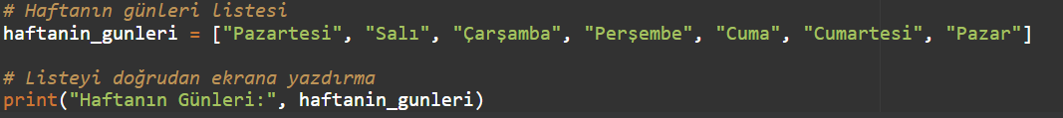
CEVAP

Slide 7
İNDEKS KULLANIMI Liste içindeki elemanlara erişmek için ilgili elemanın indeksi kullanılır. Bazı kaynaklarda indis olarak da karşınıza çıkabilir. İlk elemanın indisi her zaman 0 (sıfır) olarak kabul edilir. sehirler=[“Ankara”, “Bursa”, “Çanakkale”, “Denizli”, “Eskişehir”] Şehirler isimli listenin ilk elemanı olan “Ankara”, indeksi sıfır olan elemandır. Aşağıdaki tabloda indeksleri ve değerleri bir arada görebilirsiniz.

Slide 8
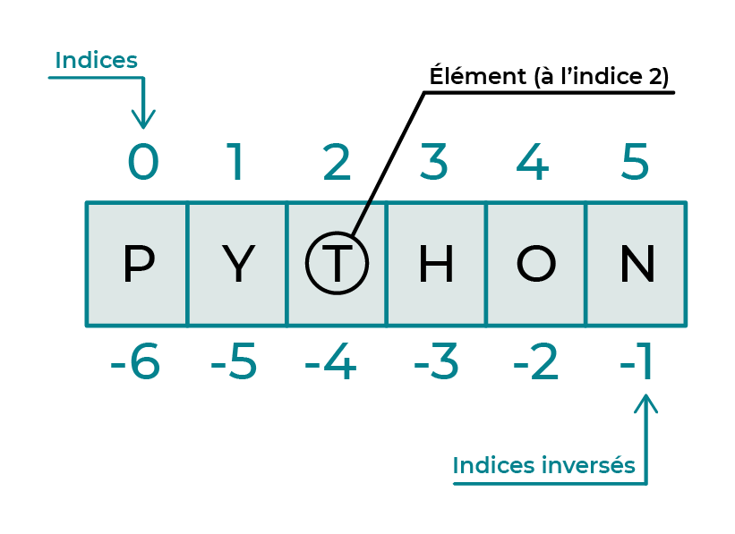

Slide 9
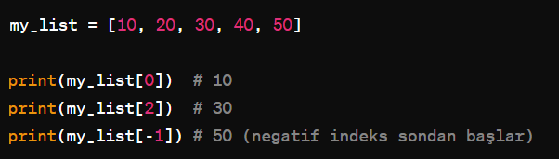
Liste elemanlarına erişim

Slide 10
öRNEK Renkler listesi oluşturarak indeksi 2 olan elemanı ekrana yazdırınız.

Slide 11
Cevap

Slide 12
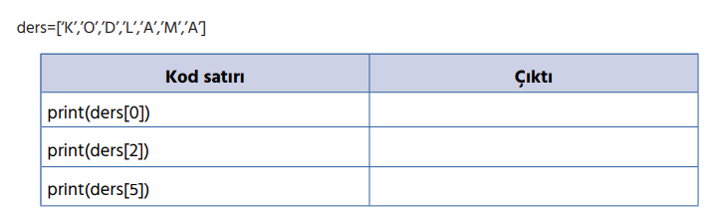
Aşağıdaki kodun çıktısını yazınız (Python’da tek karakterden oluşan değerleri tek tırnak (‘) içinde tanımlayabilirsiniz.).

Slide 13
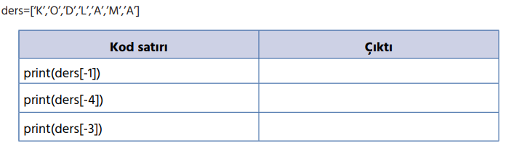
İndeksler negatif olarak da yazılabilir. Örneğin -1 indeksi sondaki elemanı gösterirken -2 indeksi sondan bir öncekini gösterir.

Slide 14
Listelerde indekslerle birlikte iki nokta (:) operatörü kullanılarak istenilen elemanlara ulaşılabilir. Bu işlem için liste[başlangıç indeksi:bitiş indeksi] yapısı kullanılır.

Slide 15
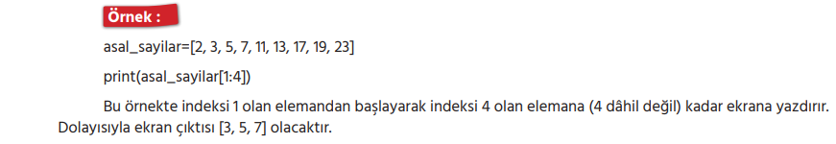
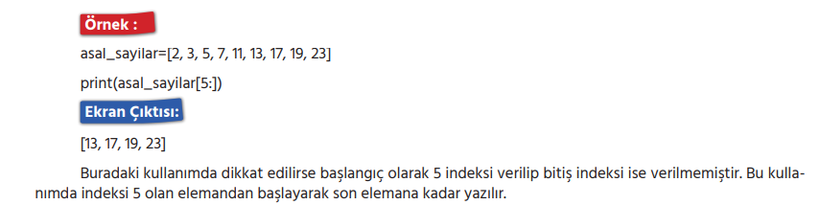
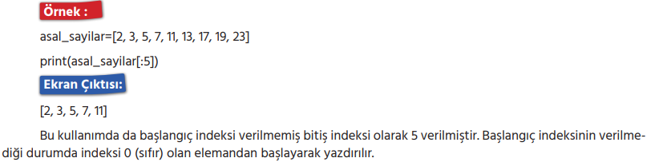

Slide 16
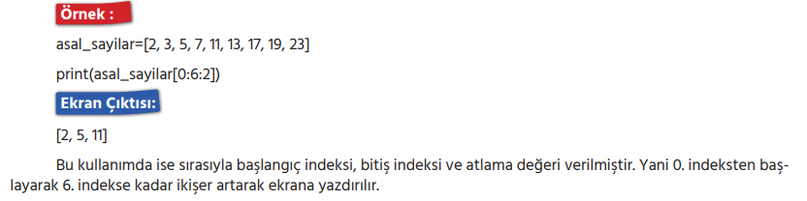

Slide 17
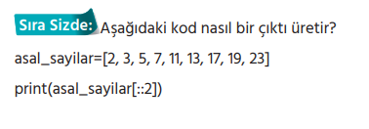

Slide 18
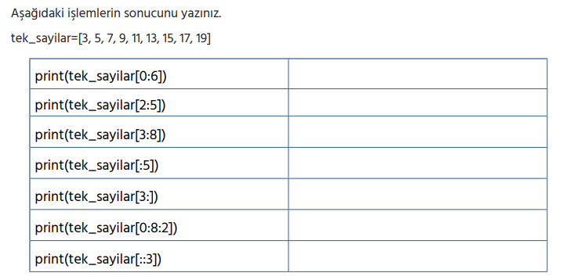

Slide 19
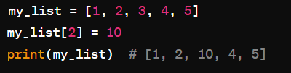
Liste Elemanını Değiştirme
Liste veri tipindeki bir elemanın indeksi kullanılarak yeni değer atanabilir.

Slide 20
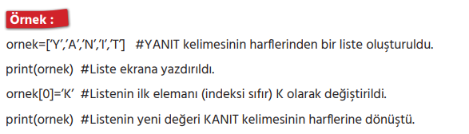

Slide 21
SIRA SİZDE
Değerleri sırasıyla 3,1,2 olan listeyi 1,1,2 olarak değiştiriniz.

Slide 22
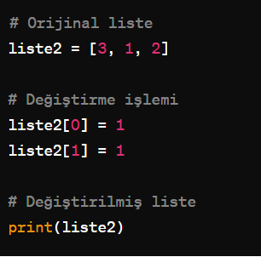

Slide 23
SIRA SİZDE
Elemanları sırasıyla sanat, sanat, içindir olan listeyi sanat, toplum, içindir şeklinde değiştiriniz.

Slide 24
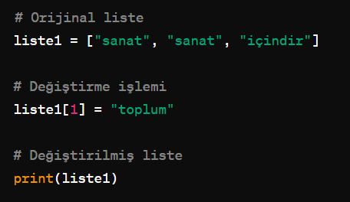

Slide 25
Liste Metodları:
Python listeleri üzerinde birçok özel metod bulunur. Örneğin, eleman eklemek veya kaldırmak için kullanılabilirler.

